Slide 1
Лексика Фразеология
Повторение

Slide 2
Слово может согреть, окрылить и спасти, Осчастливить и льды протаранить. Слово может нам тысячи бед принести, Оскорбить и безжалостно ранить.
А поэтому скажем себе сурово: «Чтобы не было в жизни ненужных бед Надо думать, ребята, над каждым словом, Ибо слов невесомых на свете нет!»
Эдуард Асадов

Slide 3
Тема урока: Лексика. Фразеология. Повторение.
Цель урока: вспомнить, повторить изученное по теме «Лексика. Фразеология»
Задачи урока:
вспомнить, что такое Лексика, Фразеология
2. вспомнить основные группы слов в русском языке, их особенности
3. совершенствовать умения различать слова, относящиеся к разным группам

Slide 4
Лексика
Лексическое значение слова
Прямое значение
Переносное значение
Тропы:
метафора
эпитет
олицетворение

Slide 5
И одним цветом белым рисует зима.
Бедный цвет, но какая изобразительность. Эти роскошные завесы, снеговые глыбы, покрывающие от корней до верха большие и малые дерева; это множество жемчугу и брильянтов, сверкающих при свете солнца и луны, этот недвижный, величественный вид растений, это многозначительное безмолвие и тишина, этот полумрак днем и полусвет ночью.
Н. В. Гоголь

Slide 6
Группы слов
по лексическому значению
Синонимы
Антонимы
Омонимы

Slide 7
Группы слов
по сфере употребления
Общеупотребительные
Ограниченные в употреблении
Профессионализмы
Диалектизмы
Жаргонизмы

Slide 8
Группы слов
по эмоциональной окраске
Эмоционально окрашенные
Нейтральные
Положительная окраска
Отрицательная окраска

Slide 9
Группы слов
по степени современности
Устаревшая лексика
Неологизмы
Историзмы
Архаизмы

Slide 10
Группы слов
по происхождению
Заимствованные
Собственно русские

Slide 11
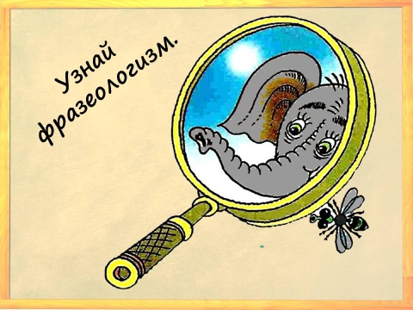
Фразеологизмы

Slide 12
Тема урока: Лексика. Фразеология. Повторение.
Цель урока: вспомнить, повторить изученное по теме «Лексика. Фразеология»
Задачи урока:
вспомнить, что такое Лексика, Фразеология
2. вспомнить основные группы слов в русском языке, их особенности
3. совершенствовать умения различать слова, относящиеся к разным группам

Slide 13
Слово о словах
Когда ты хочешь молвить слово,
Мой друг, подумай — не спеши.
Оно бывает то сурово,
То рождено теплом души.
Оно то жаворонком вьётся,
То медью траурной поёт.
Покуда слово сам не взвесишь,
Не выпускай его в полёт.
Им можно радости прибавить,
И радость людям отравить.
Им можно лёд зимой расплавить
И камень в крошку раздробить.
Оно одарит иль ограбит.
Пусть ненароком, пусть шутя.
Подумай, как бы им не ранить
Того, кто слушает тебя.
Владимир Солоухин

Slide 14
Лексика Фразеология
Повторение

